Slide 1

一、概念与性质
二、计算方法
三、两类曲线积分之间的联系

Slide 2
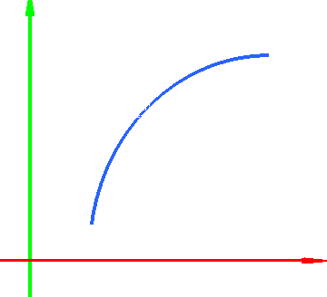
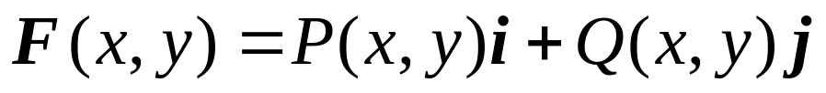
一、概念与性质
1. 引例—变力沿曲线所作的功
y
设一个质点在 xOy面内受到力
B
的作用，从点 A 沿光滑曲线弧 L
移动到点B，
其中P(x , y), Q(x , y)
A
在L上连续，
求变力 F 所作的功.
O
x
求解方法还是“分割、近似、求和、取极限”.

Slide 3
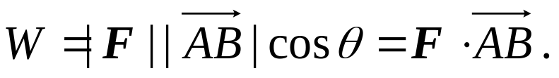
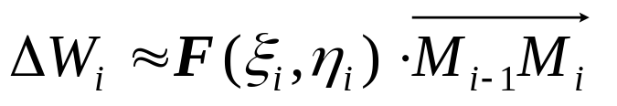
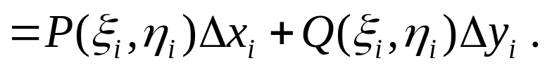
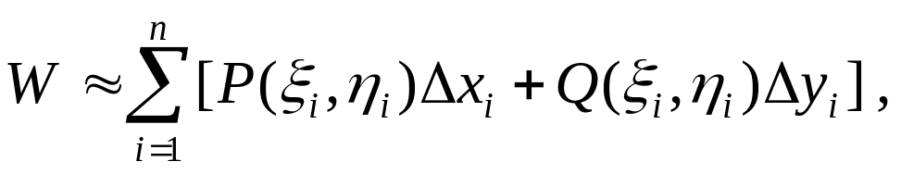
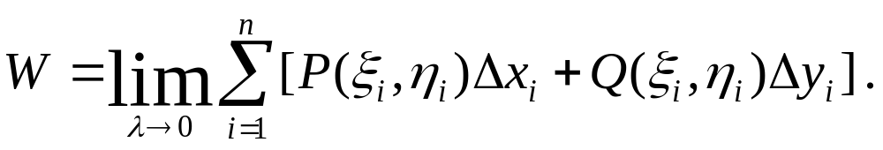
常力F使物体作直线运动时所作的功
F
θ
A
B
现在力F是变力，运动路径不是直线，而是曲线.
解决方法还是“分割、近似、求和、取极限”.
y
F(ξ_{i},η_{i})
B=M_{n}
M_{i}
M_{n-1}
M_{i-1}
Δy_{i}
Δx_{i}
M₂
M₁
A=M₀
O
x

Slide 4
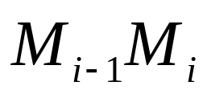
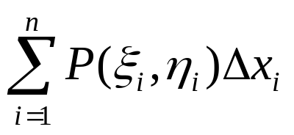
2. 定义
定义 设 L 为 xOy 面内从点 A 到点 B 的一条有向光
滑曲线弧，
P(x , y), Q(x , y) 在 L 上有界.
在 L 上沿 L 的
方向任意插入一点列 M₁ , M₂ , … , M_{n-1} ,
把 L 分成 n 个
有向小弧段
设 Δx_{i} = x_{i} – x_{i-1} , Δy_{i} = y_{i} – y_{i-1} ,
(ξ_{i},η_{i})为
上任意
取定的点.
如果当各小弧段长度的最大值λ→0时，
的极限存在，
则称此极限为函数P(x , y) 在

Slide 5
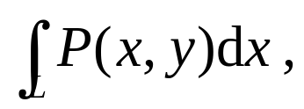
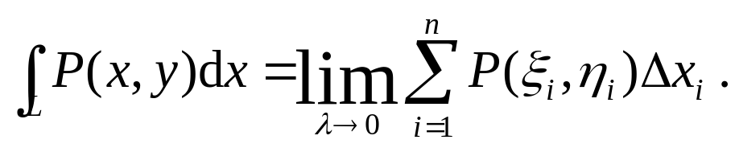
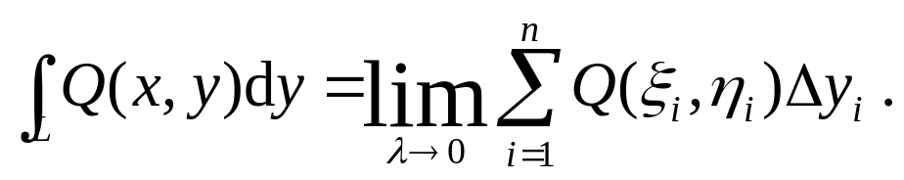
有向曲线弧 L 上对坐标 x 的曲线积分，
记作
即
类似地可定义
称之为函数Q(x , y) 在有向曲线弧 L 上对坐标 y 的曲线
积分.
其中P(x , y),Q(x , y) 称为被积函数， L 称为积分弧段.

Slide 6
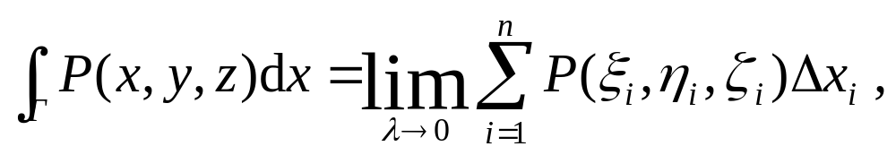
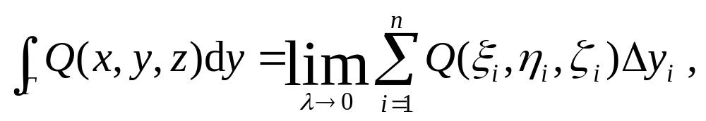
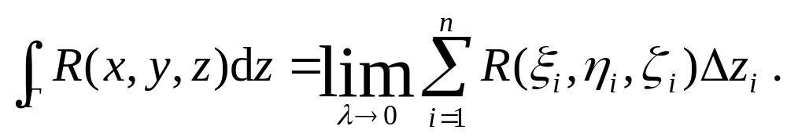
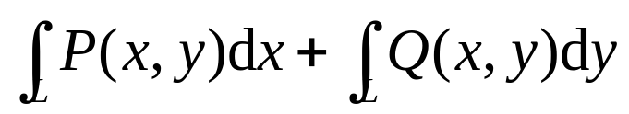
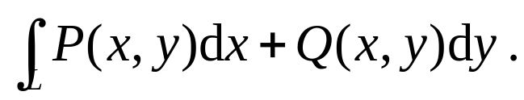
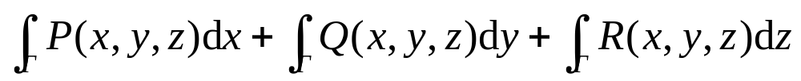
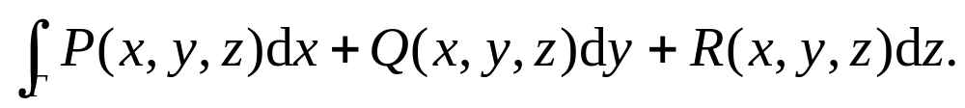
上述定义可推广到空间曲线弧的情形：
记作
记作

Slide 7
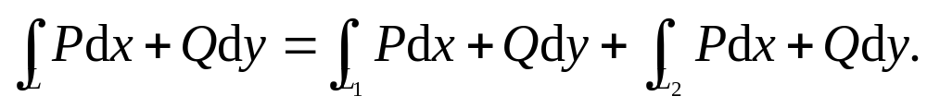
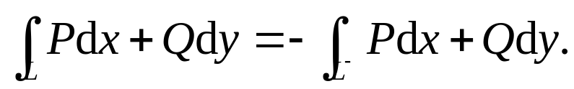
3. 性质
性质1 设α、β为常数，则
性质2 若L可分成两段光滑的有向曲线弧L₁和L₂, 则
性质3 若 L⁻ 是 L 的反向曲线弧, 则

Slide 8
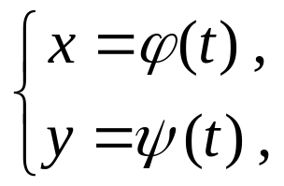
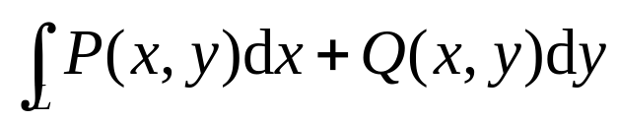


二、对坐标的曲线积分的计算方法
定理 设P(x, y), Q(x, y)在有向曲线弧 L 上有定义且
连续，
L的参数方程为
当参数 t 单调地由 α 变
ϕ(t),
到 β 时，点 M 从 L 的起点 A 沿 L 运动到终点 B，
ψ(t)在以α , β 为端点的闭区间上具有一阶连续导数，且
ϕ′ ²(t) + ψ′ ²(t) ≠ 0，
则曲线积分
存在
且

Slide 9

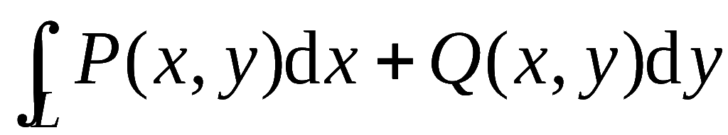
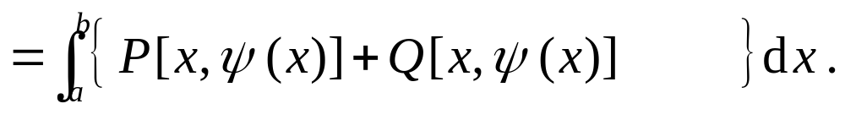

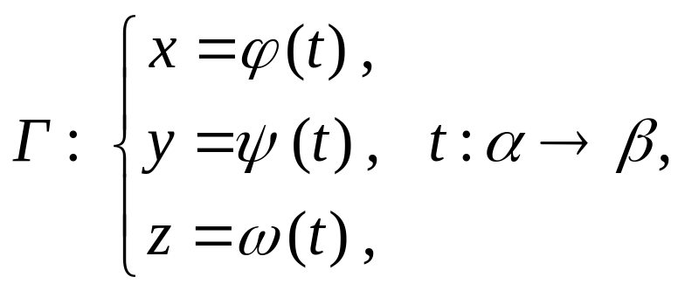
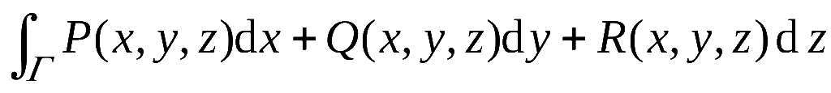
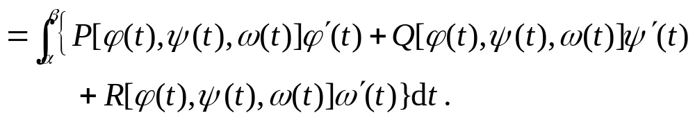
特别地, 如果 L 的方程为
则
对空间光滑曲线弧
类似有

Slide 10
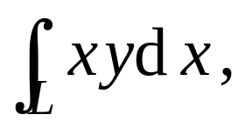
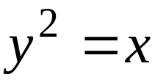

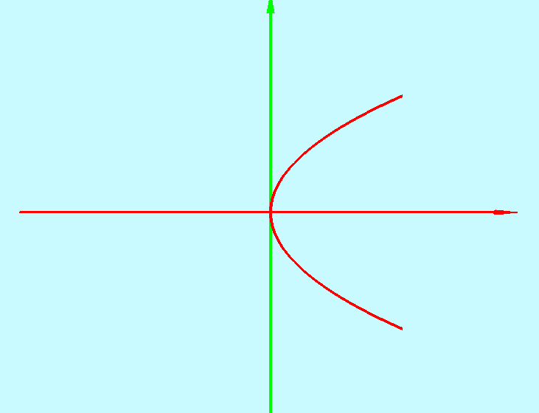

例1 计算
其中L 为沿抛物线
从点
A(1 , -1)到B(1 , 1)的一段.
y
B(1 , 1)
O
x
A(1 , -1)

Slide 11
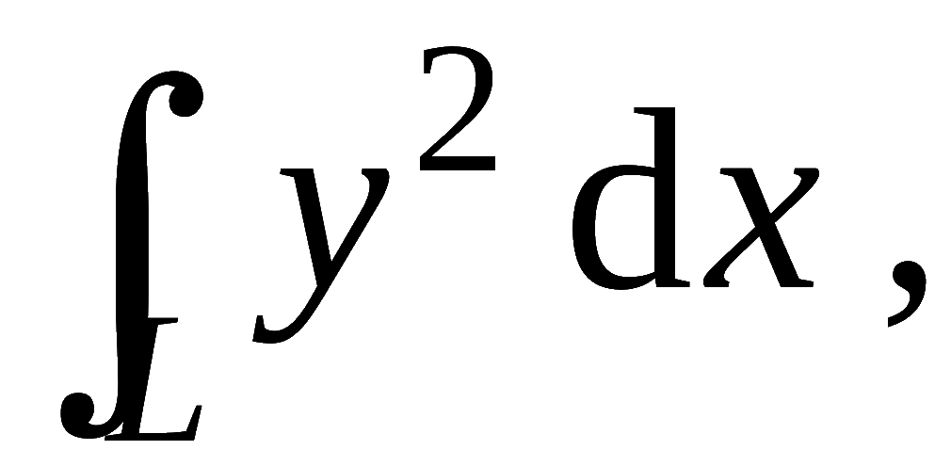
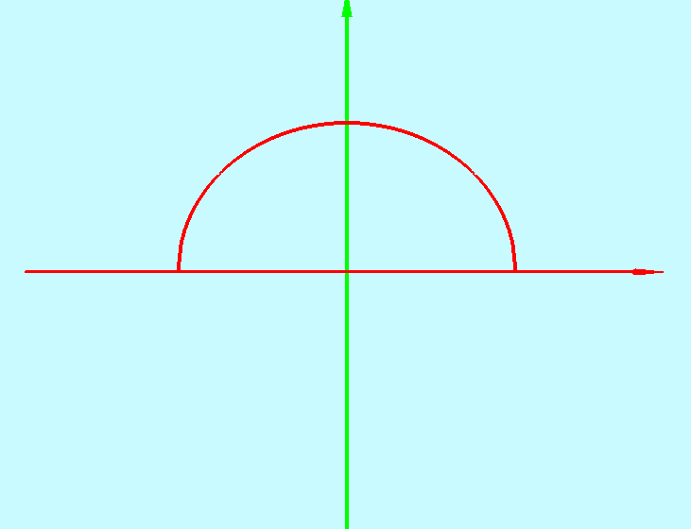
例2 计算
其中 L 为
(1) 半径为 a 圆心在原点的上半圆周, 方向为逆时针
方向;
(2) 从点 A ( a , 0 )沿 x 轴到点 B (– a , 0 ).
y
B
A
–a
O
a
x

Slide 12
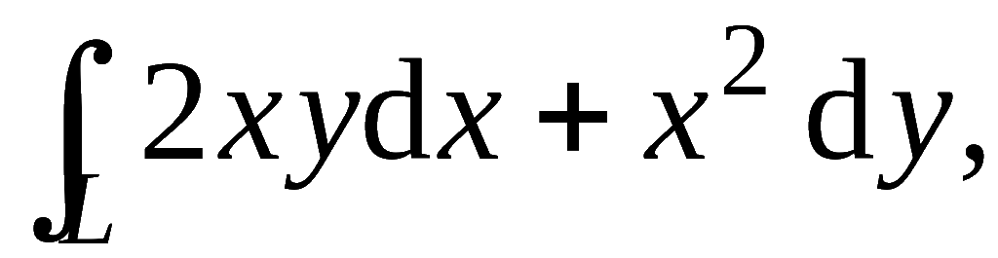
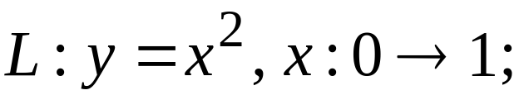
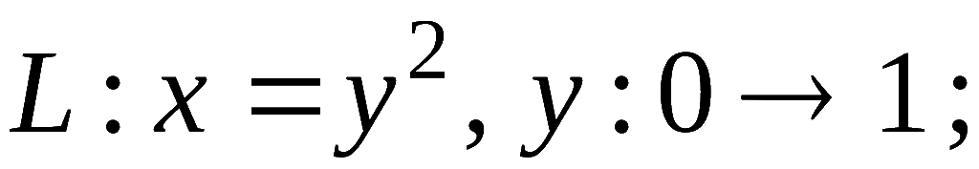


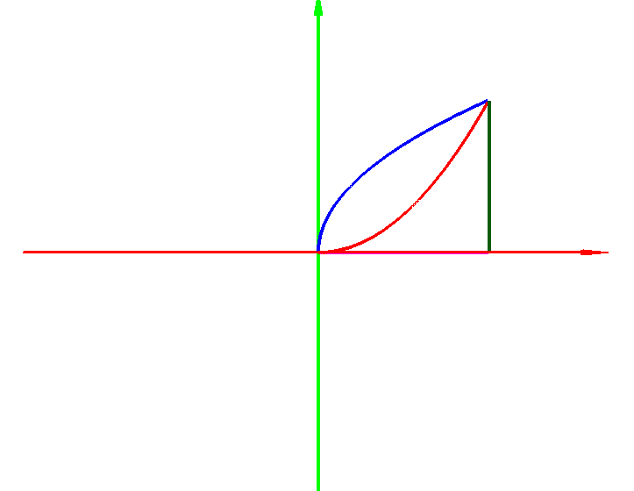


例3 计算
其中L为
(1) 抛物线
(2) 抛物线
(3) 有向折线
y
B(1,1)
O
A(1,0)
x

Slide 13
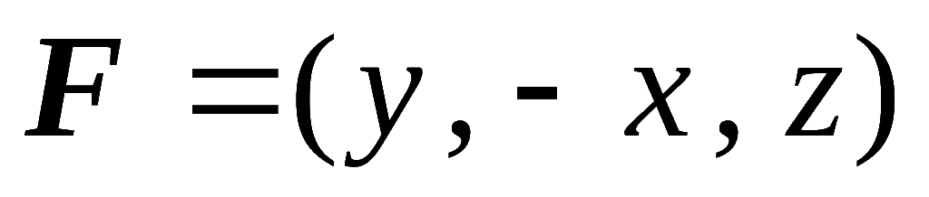
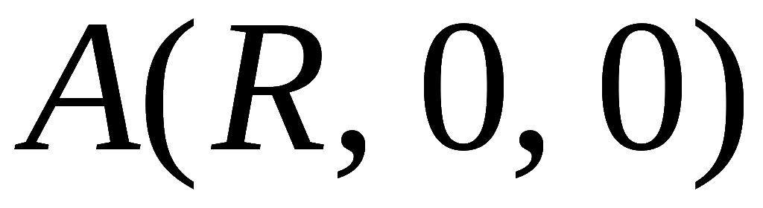
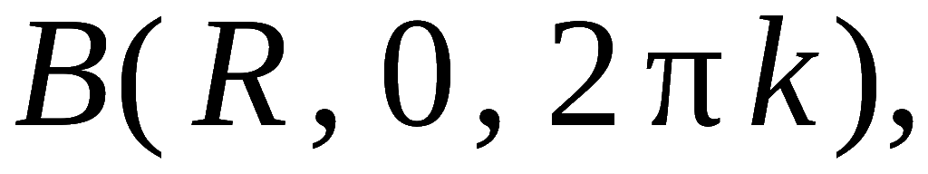
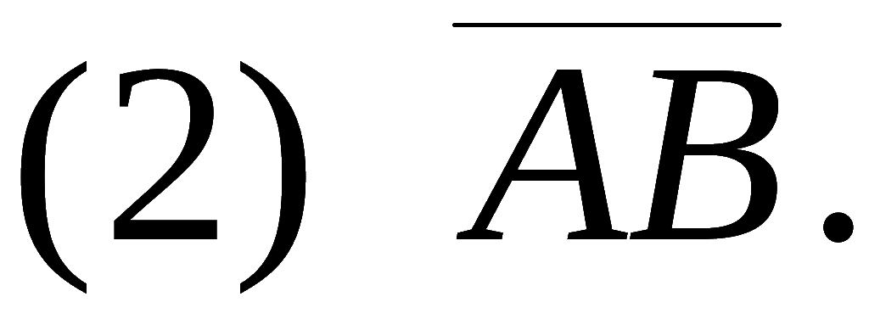
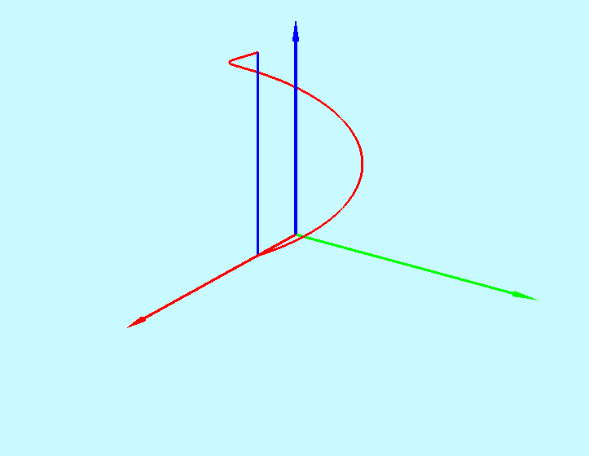
例4 设在力场
作用下, 质点由
沿Γ 移动到
其中Γ 为
B
z
试求力场对质点所作的功.
O
A
y
x

Slide 14
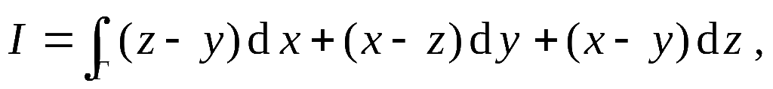
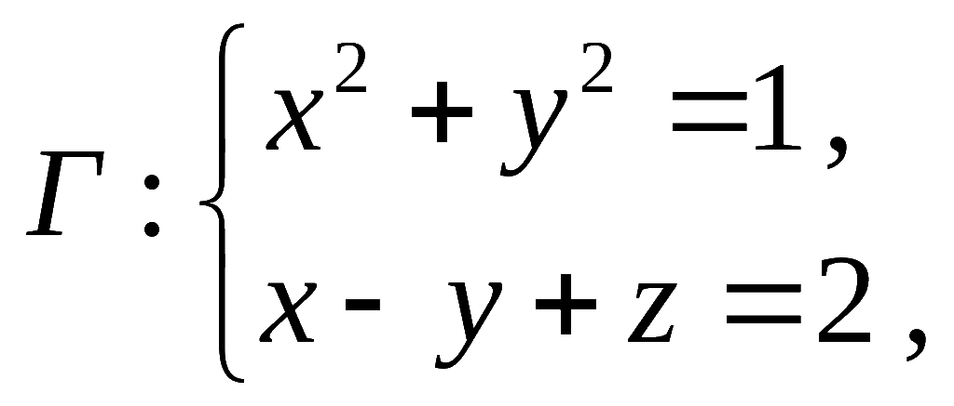
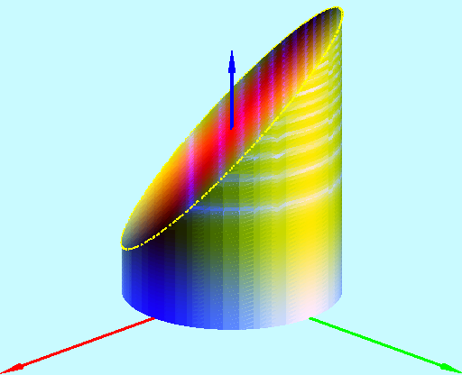
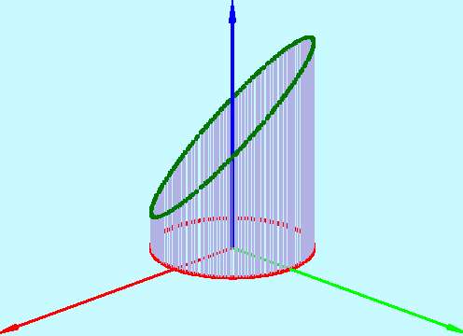
例5 求
其中
从 z 轴正向看为顺时针方向.
z
z
x
y
x
y

Slide 15
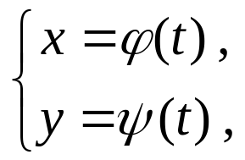


三、两类曲线积分之间的联系
设光滑曲线弧L的参数方程为
其起点和终
点对应的参数值分别为α和β，且设α < β .
曲线弧L在点
的切向量为
它的指向与参数
t 的增长方向一致，
当α < β 时，这个指向就是有向曲
y
线弧L的方向，
称之为有向曲线弧
τ
B
的切向量．
它的方向余弦为
L
M
A
O
x

Slide 16
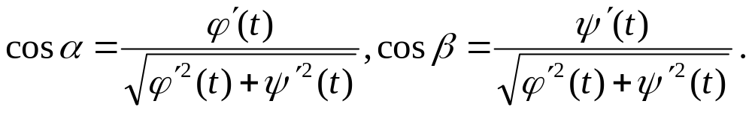
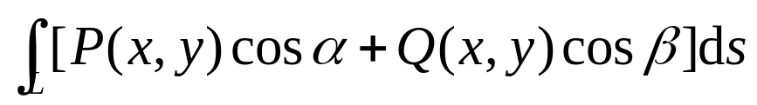
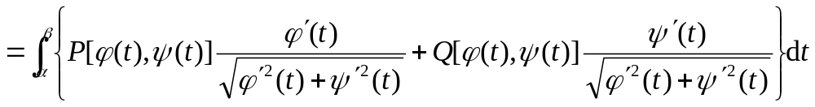


于是

Slide 17






即两类曲线积分之间的联系是
其中
为有向曲线弧L在点(x , y)处的切向量
的方向角．
类似地，空间曲线Γ上的两类曲线积分之间的联系
如下：
其中
为有向曲线弧Γ 在点(x ,y, z)
处的切向量的方向角．

